Slide 1
HTML5移动Web开发
第一章 移动Web开发基础知识

Slide 2
移动Web发展机遇和技术优势
移动Web开发框架分析和选择
移动Web开发和调试工具介绍
移动Web的基础知识
课程目标及学习方法

Slide 3
移动互联网
什么是移动互联网
移动互联网，就是将移动通信和互联网二者结合起来，成为一体。
移动的客户从自身需求出发，能够通过手机、移动互联设备为主的无线终端随时随地地接入互联网，来消费内容和使用应用。
Notes:
移动互联网不仅仅是在手机上使用互联网，也不仅仅是桌面互联网的移动化。移动互联网把手机独有的位置、随身携带、实时移动等功能和互联网技术有机的结合起来，创造出新应用新模式，形成产业互联网化、互联网产业化两大趋势。

Slide 4
移动互联网的浪潮之巅
移动互联网正处于浪潮之巅
当前的浪潮之巅就是移动互联网。
截止到2016年，全球智能手机设备已经超过20亿。
中国网民规模达6.88亿，互联网普及率为50.3%;手机网民规模6.20亿，占比提升至90.1%。其中iOS和Android相对高端设备的用户数已超过2亿。
移动互联网的成长速度大概是互联网的6倍。
Notes:
个人上网设备进一步向手机端集中，以互联网为基础的在线教育、网络医疗、网络约租车也已成规模。顺势而为，抓住时代的机遇，创造新的未来。

Slide 5



中国移动互联网的三大巨擘
中国移动互联网的三大巨擘
Notes:
Jùbò 三大巨头逐渐发展起了自己的互联网帝国，设计电子商务、媒体游戏、社交媒体、搜索门户、基于地理位置服务等多个领域。当年新浪微博之火引得众巨头为之折腰，而真正打击了新浪微博的却是腾讯的微信。而谁又能说，在未来三四年，不会再有一个新的产品，取代现在的微信称为新的移动互联网入口呢？

Slide 6
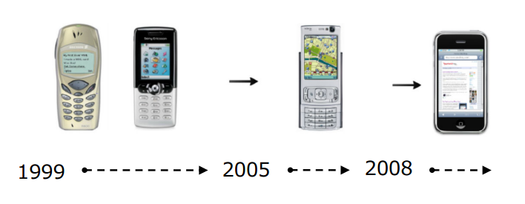
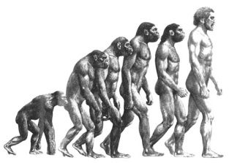
移动设备的演化
移动设备的演化

Slide 7


移动Web的发展机遇
传统网站面临的挑战
随着手机和平板电脑普及，传统信息类和电子商务网站因市场需求向移动端转移。
传统网站在终端不能很好的适应，需要做移动站点；客户端应用由于Android、IOS等多种平台存在，开发、维护成本高。

Slide 8
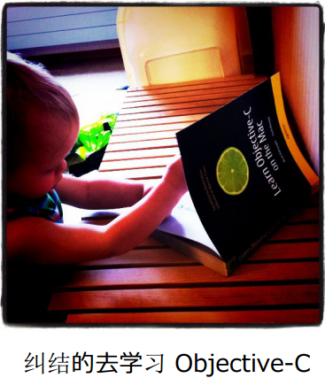
智能移动终端本地应用开发
iOS平台 Object C / Swift+iOS SDK
Android 平台 JAVA+Android SDK
Symbian平台 C++ and S60 SDK

Slide 9
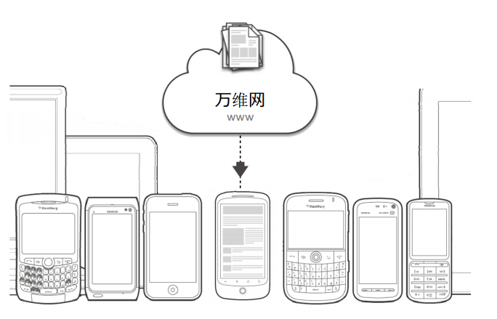
移动Web的发展机遇
机遇与挑战并存
移动Web技术，利用浏览器、HTML5、JavaScript跨平台特性，提供通用的解决方案。一次编码，可以作为移动站点支持手机和平板电脑，包装成客户端应用支持Android、iOS等主流平台。

Slide 10
移动Web
降低开发成本的尝试
HTML+CSS+JS
Android adapter layer
iOS adapter layer
Symbian layer
Notes:
Android Adapter layer ：Android的适配层

Slide 11
移动Web的技术优势
移动Web技术优势
通用性，移动站点、跨平台的客户端应用提供统一的解决方案。
较低的开发和维护成本，因为只需要一次编码。
移动Web技术目前适合场景
以信息为主的应用，不适合对性能要求过高的产品。
移动互联网时代，Web必将璀璨

Slide 12
移动Web
所有新手机上都会有Web浏览器。
移动Web应用会超越桌面Web应用。
Web是唯一真正的跨平台技术。
Notes:
移动技术的变化很快，不过有几个方面我们很有信心：

Slide 13
移动Web发展机遇和技术优势
移动Web开发框架分析和选择
移动Web开发和调试工具介绍
移动Web的基础知识
课程目标及学习方法

Slide 14
移动Web开发框架分析
以移动Web开发客户端为例，整体架构如下：
UI层。负责页面布局，可自行实现或使用框架。框架优美之处在于封装常用布局和组件，开发者只需关注业务逻辑，推荐框架jQuery Mobile和Amaze UI。
移动中间件。处于UI层和终端系统之间，封装各系统差异，提供统一的JavaScript接口，操作系统资源，如：文件系统、摄像头等，推荐PhoneGap。
终端系统。处于整个应用的最底层，除非需要扩展PhoneGap接口，否则开发者可以不关心。

Slide 15
移动Web开发框架分析
以移动Web开发客户端为例，整体架构如下：
UI层
移动中间件
终端系统
jQueryMobile
PhoneGap
…
Android
IOS
…
Sencha Touch
AmazeUI
…
Notes:
加几个框架。超链接。

Slide 16

移动Web开发框架选择
jQuery Mobile
支持多平台：
建立在jQuery框架之上，跨平台能力良好。
支持较好的平台有：Apple IOS 、Android 、windows phone7、Blackberry、Firfox Mobile、Chrome Desktop 11-13 等。
布局自适应手机、平板电脑和PC。
结合PhoneGap，可生成跨平台移动客户端。
较丰富的组件支持。
比原生程序运行慢。
Notes:
jQuery Mobile这个框架能够帮助你快速开发出支持多种移动设备的Mobile应用用户界面。它是当前最流行的移动开发框架。加一点理由。

Slide 17
移动Web开发框架选择
jQuery Mobile 关键特点
兼容主流的手机浏览器和桌面浏览器
体积小，压缩后20K左右
页面自动初始化，通过 data-role 属性自动对页面部件进行初始化
触摸屏和鼠标事件支持
使用Ajax加载页面，实现炫丽的页面切换效果
应用面广，文档详细，上手简单

Slide 18

移动Web开发框架选择
Amaze UI
为移动而生
以移动优先（Mobile first）为理念，从小屏逐步扩展到大屏，最终实现所有屏幕适配，适应移动互联潮流。
组件丰富，模块化
国内本地化支持
轻量级，高性能
不兼容IE9以下版本

Slide 19
移动Web发展机遇和技术优势
移动Web开发框架分析和选择
移动Web开发和调试工具介绍
移动Web的基础知识
课程目标及学习方法

Slide 20

移动Web开发和调试工具
Sublime Text
Sublime Text 是一个代码编辑器，也是HTML和散文先进的文本编辑器。
具有漂亮的用户界面和强大的功能。
是一个跨平台的编辑器，同时支持Windows、Linux、Mac OS X等操作系统。

Slide 21

移动Web开发和调试工具
HBuilder
HBuilder
集成mui框架。

Slide 22

移动Web开发和调试工具
Dreamweaver
Adobe Dreamweaver是集网页制作和管理于一身的所见即所得的网页编辑器，是一套针对网页设计师发展的视觉化网页开发工具，利用它可以轻而易举地制作出跨越平台限制和浏览器限制的充满动感的网页。
集成jQueryMobile 和 PhoneGap框架，支持Android 虚拟机。

Slide 23
移动Web发展机遇和技术优势
移动Web开发框架分析和选择
移动Web开发和调试工具介绍
移动Web的基础知识
课程目标及学习方法

Slide 24
响应式Web设计
响应式Web设计(Responsive Web Design,RWD)
根据设备环境以及用户行为调整布局
实现方式
CSS3媒体查询：计算当前浏览器环境的某些方面，来确定应用哪一个CSS。
流式网格布局：对页面布局元素使用相对CSS比例而不是绝对大小。
流式图像和媒体：使图像和媒体比例适应其容器的约束。
Notes:
页面的设计与开发应当根据设备环境（屏幕尺寸、屏幕定向、系统平台等）以及用户行为（改变窗口大小等）进行相应的响应和调整。
分类不清晰

Slide 25
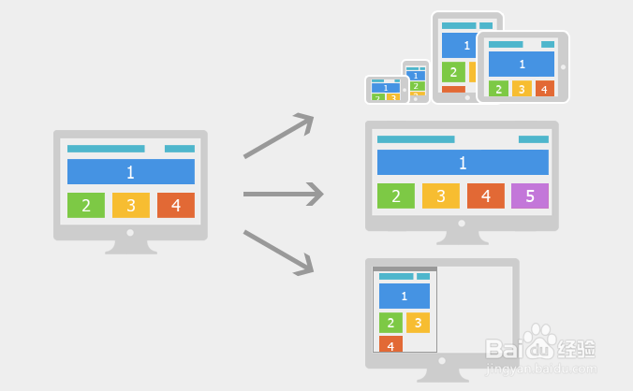
响应式Web设计
响应式web设计对交互设计和前端实现提出了更高的要求，需要考虑清楚不同分辨率下页面的布局变化、内容的缩放等。
Notes:
响应式web设计对交互设计和前端实现提出了更高的要求，需要考虑清楚不同分辨率下页面的布局变化、内容的缩放等。响应式Web设计的优势：开发、维护、运营成本优势；兼容性优势；操作灵活。

Slide 26

响应式Web设计
响应式Web设计的优势：开发、维护、运营成本优势；兼容性优势；操作灵活。

Slide 27
响应式Web设计
响应式页面的设计流程
第一步：确定需要兼容的设备类型、屏幕尺寸
第二步：制作线框原型
第三步：测试线框原型
第四步：视觉设计，保证移动设备内容文字的可读性、控件可点击区域的面积等
第五步：前端实现
Notes:
第一步：结合用户需求和实现成本，对适用的尺寸进行取舍。比如一些功能操作的页面，用户一般没有在移动端进行操作的需求，没有必要进行响应式设计。
第二步：针对确定下来的几个尺寸分别制作不同的线框原型，需要考虑清楚不同尺寸下，页面的布局如何变化，内容尺寸如何缩放，功能、内容的删减，甚至针对特殊的环境作特殊化的设计等。这个过程需要设计师和前端开发人员保持密切的沟通。
第三步：将图片导入到相应的设备进行一些简单的测试，可帮助我们尽早发现可访问性、可读性等方面存在的问题。

Slide 28
响应式Web设计
响应式网站举例
http://www.stinkdigital.com/
http://www.mountaindew.com/sports
http://www.atlantaballet.com/
http://www.cropp.com/pl/en/
…

Slide 29
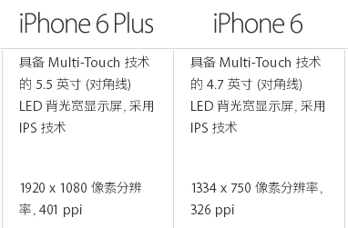
移动Web基本概念
像素知识
iPhone6显示屏参数：
Notes:
那么一张1334*759的图片能不能再iPhone6上完全显示呢？ 显示不下

Slide 30
移动Web的基础知识
像素知识
px： css pixels 逻辑像素，浏览器使用的抽象单位
dp, pt： 设备无关像素（物理像素）
dpr(devicePixelRatio)： 设备像素缩放比（逻辑像素和物理像素的关系）
window.devicePixelRatio = 物理像素 / 逻辑像素
Notes:
dp是物理像素，而平时开发使用的是px逻辑像素，两者是不一样的。 iPhone6中1个逻辑像素是用4个物理像素来显示的。
那么为什么iPhone6的dpr=2呢？

Slide 31
移动Web的基础知识
像素知识
计算公式：1px = (dpr)² * dp
即使用 4 个硬件上的像素点 (2 x 2) 来表示1个逻辑像素点
iphone6的dpr=2
750dp *1334dp
SO
||
375px * 667px
Notes:
dp是物理像素，而平时开发使用的是px逻辑像素，两者是不一样的。 iPhone6中1个逻辑像素是用4个物理像素来显示的。
那么为什么iPhone6的dpr=2呢？

Slide 32
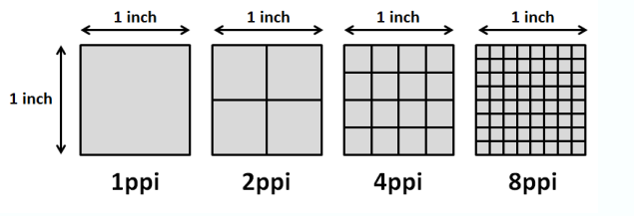
移动Web的基础知识-像素
PPI
PPI全称为Pixel Per Inch，每英寸像素取值，或称为像素密度，衡量单位物理面积内拥有像素值的情况。
Notes:
PPI 说的是像素密度，而分辨率说的是块屏幕的像素尺寸

Slide 33
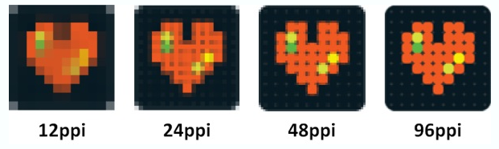
移动Web基本概念
PPI
PPI值越高图像越清晰，因为更高的PPI意味着在同一实际尺寸的物理屏幕上能容纳更多的像素，展现更多的画面细节，也就意味着更平滑的画面。

Slide 34
移动Web基本概念
移动设备PPI的计算
屏幕边的物理像素除以物理尺寸
用长跟高的像素数计算出对角方向的像素数（直角三角形），然后再用对角的像素数除以屏幕尺寸就是ppi
公式为 PPI=√（X²+Y²）/ Z
（ X：长度物理像素数； Y：宽度物理像素数；
Z：屏幕大小）
Notes:
PPI这个概念最初是有苹果的iPhone炒起来的，从iPhone4开始，苹果手机的PPI提升至326，即苹果宣传的视网膜屏幕。手机ppi数值超过300以上 人类的视觉就很难看出颗粒。一般来说，人眼所能分辨出的PPI和视觉距离有关，手机屏幕较小，平时我们使用时会离眼睛比较近（大概20-30厘米），如果更近一些能分辨的PPI更高一些。而屏幕较大的电脑显示屏一般的PPI都是在100左右，由于使用时，我们离得远也就并没有觉得不够清晰。

Slide 35
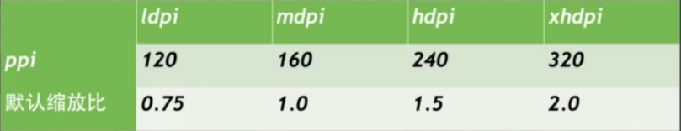
移动Web基本概念
PPI与移动缩放比
Retina屏（高清屏）:默认缩放比（dpr）都是大于等于2
Notes:
低高清 中高清 hdpi:高清屏 xhdpi:超高清屏

Slide 36
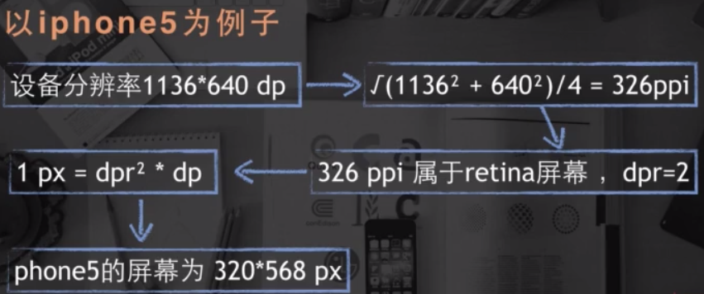
移动Web基本概念
dp与px
Notes:
hdpi:高清屏 xhdpi:超高清屏

Slide 37
移动Web基本概念
Viewport
不同手机有不同的分辨率，不同屏幕大小，如何使开发出来的应用或页面大小能适合各种手机使用呢？
html5 Viewport
移动设备上的viewport就是设备的屏幕上能用来显示网页的那一块区域。通常这个虚拟的“窗口”（viewport）比屏幕宽。
Notes:
随着智能手机(Andriod,Iphone,Ipod,WinPhone等)的盛行，移动互联应用开发也越来越受到人们的重视，用html5开发移动应用是最好的选择。
手机浏览器是把页面放在一个虚拟的“窗口”（viewport）中，通常这个虚拟的“窗口”（viewport）比屏幕宽，这样就不用把每个网页挤到很小的窗口中（这样会破坏没有针对手机浏览器优化的网页的布局），用户可以通过平移和缩放来看网页的不同部分。

Slide 38
Viewport
Viewport总共有5个属性，分别如下：
<meta name="viewport"
content="
height = [ pixel_value |device-height] ,
width = [ pixel_value |device-width ] ,
initial-scale = float_value , minimum-scale = float_value , maximum-scale = float_value ,
user-scalable =[yes | no] ,
target- densitydpi = [ dpi_value | device-dpi| high-dpi | medium-dpi | low-dpi] " />
Notes:
hdpi:高清屏 xhdpi:超高清屏

Slide 39
Viewport
width
height
控制 viewport 的大小，可以指定的一个值或者特殊的值，如 device-width 为设备的宽度（单位为缩放为 100% 时的 CSS 的像素）。
和 width 相对应，指定高度。
Notes:
hdpi:高清屏 xhdpi:超高清屏

Slide 40
Viewport
initial-scale
user-scalable
页面初始缩放程度，浮点值，是页面大小的一个乘数。
例如，如果设置初始缩放为“1.0”，那么web页面在展现的时候就会以target density分辨率的1:1来展现。如果设置为“2.0”，页面就会放大为2倍。
用户调整缩放。即用户是否能改变页面缩放程度。
设置为yes则是允许用户对其进行改变，反之为no。默认值是yes。如果将其设置为no，表示不能被缩放，则minimum-scale 和 maximum-scale都将被忽略。
Notes:
hdpi:高清屏 xhdpi:超高清屏

Slide 41
Viewport
target-densitydpi
一个屏幕像素密度是由屏幕分辨率决定的，通常定义为每英寸点的数量（dpi）。
Android支持三种屏幕像素密度：低像素密度，中像素密度，高像素密度。低像素密度的屏幕每英寸上的像素点更少，高像素密度的屏幕每英寸上的像素点更多。
Android Browser和WebView默认屏幕为中像素密度。
Notes:
hdpi:高清屏 xhdpi:超高清屏

Slide 42
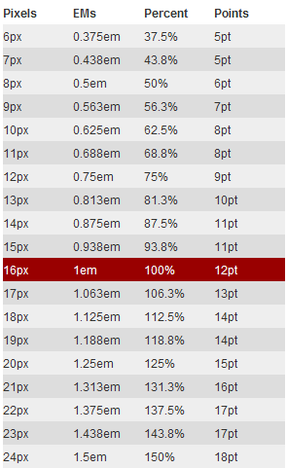
常用单位
px
em（font size of the element）
使用“px”来设置文本，比较稳定和精确。
当用户在浏览器中浏览Web页面时，改变了浏览器的字体大小，这时会使Web页面布局被打破。
指相对于父元素的字体大小的单位。
如设置“1em”等于“10px”可改变默认值“1em=16px” 。
Notes:
hdpi:高清屏 xhdpi:超高清屏

Slide 43
常用单位
pt
point，是印刷行业常用单位，等于1/72英寸。
rem（font size of the root element）
指相对于根元素（<html>）的字体大小的单位。
根据屏幕大小动态地给html设定不同的值，从而达到css样式中的适配效果。
html的值目前有两种，一种是根据js来调整html的字号，另一种则是通过媒体查询来调整字号。

Slide 44
rem的适配规则
rem（font size of the root element）
1.选择基准
虽然我们所写出的页面要在不同的屏幕大小设备上运行，但是写页面时必须要选择其中一种屏幕大小作为初始的基准，而这个基准的选择应该根据视觉稿来决定。
2.rem数值计算
①将html的font-size设置成100px等固定值
在写单位时直接将数值除以100在加上rem的单位就可以了。如果设计稿的字体是16px；即可以写成1.6rem。
Notes:
正常情况下rem的值默认为16px，这样在整个页面的css计算过程中太过繁琐。比如，现在有个30px宽度的元素，就得写成30/16rem。对于整个页面来说工作量还是挺大的。所以这里提供了俩种方法

Slide 45
rem的适配规则
rem（font size of the root element）
2.rem数值计算
②动态设置html的font-size
随着屏幕大小的改变，html的font-size的值应该是基准rem*改变后的屏幕宽度 / 基准屏幕宽度。
html的值目前有两种，一种是根据js来调整html的字号，另一种则是通过媒体查询来调整字号。
Notes:
正常情况下rem的值默认为16px，这样在整个页面的css计算过程中太过繁琐。比如，现在有个30px宽度的元素，就得写成30/16rem。对于整个页面来说工作量还是挺大的。所以这里提供了俩种方法

Slide 46
响应式布局的几种方式
百分比布局
rem布局
em布局
所有元素都使用相对单位
Notes:
hdpi:高清屏 xhdpi:超高清屏
强调所有元素都使用百分比单位

Slide 47
移动Web发展机遇和技术优势
移动Web开发框架分析和选择
移动Web开发和调试工具介绍
移动Web的基础知识
课程目标及学习方法

Slide 48
课程目标
了解移动Web基础知识
掌握jQuery Mobile框架
掌握AmazeUI移动开发框架
能够构建内容丰富、界面美观的移动Web页面
掌握相关开发、调试工具的使用方法
Notes:
hdpi:高清屏 xhdpi:超高清屏

Slide 49
课程考核
Notes:
hdpi:高清屏 xhdpi:超高清屏

Slide 50
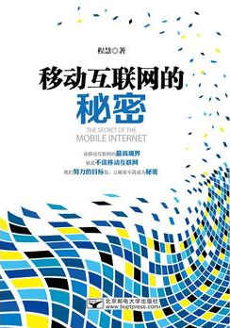
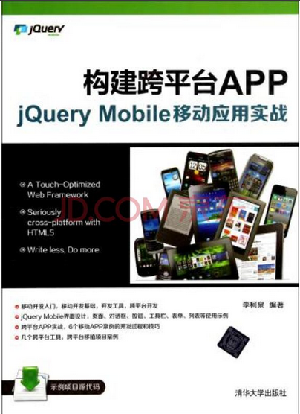
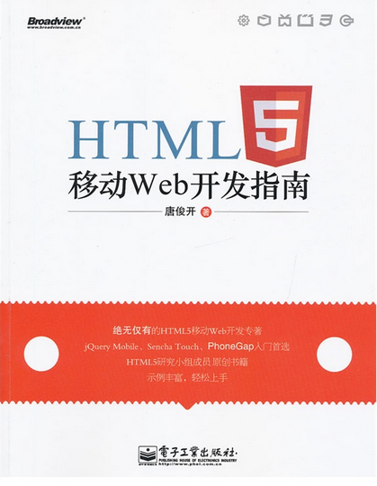
推荐书籍
Notes:
hdpi:高清屏 xhdpi:超高清屏

Slide 51
小结
移动Web发展机遇和技术优势
移动Web的基础知识
响应式Web设计：根据设备环境以及用户行为调整布局
px：css pixels 逻辑像素，浏览器使用的抽象单位
dp : 设备无关像素（物理像素）
dpr : 设备像素缩放比（逻辑像素和物理像素的关系）
ppi : 每英寸像素取值，或称为像素密度
viewport : 设备的屏幕上能用来显示网页的那一块区域

Slide 52
谢 谢
Thank You

